Slide 1
Presentación APGNCA
Jose Gómez
Gerente General Andes Motor Peru
Lima, Perú 2023

Slide 2
Porque el Gas Natural es una opción Relevante para el transporte pesado?

Slide 3
Ecológico de pozo a rueda
Recurso natural disponible
Tecnología madura
Misma performance
Costo accesible

Slide 4
En el nuevo modelo de "Coste Total de Propiedad" de IVECO, los elementos tradicionales del TCO se integran con el ecosistema y la sostenibilidad social, económica y medioambiental, para crear un bucle en el que todos los elementos interactúan continuamente, influyéndose mutuamente.
El nuevo
Modelo Tco

Slide 5
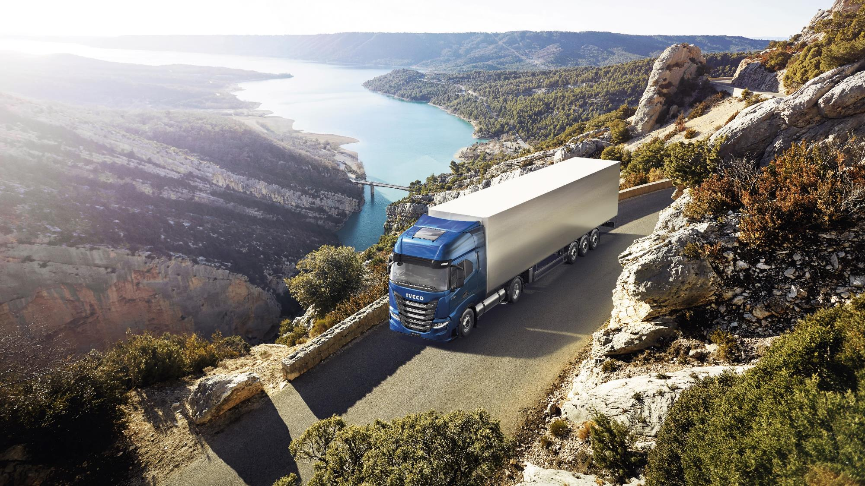
BENEFICIOS
Para el planeta
Para el negocio

Slide 6
Para el planeta
Un aire mas limpio, un mejor clima
Reducción de contaminantes vs Diesel EVIe
99% Partículas
60% NOx
9% CO₂

Slide 7
Para el planeta
Un entorno mas tranquilo
Camión silencioso
<71dB
Ideal para los tramos urbanos

Slide 8
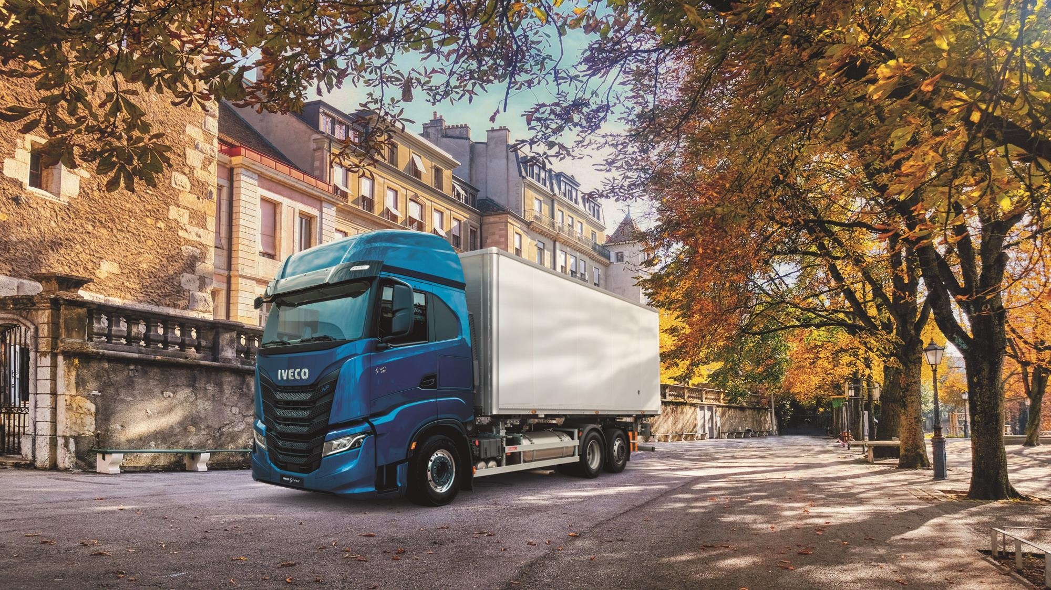
Para el Negocio
Crecimiento continuo del negocio sostenible
Menores Costos
Hasta 17%
Menor TCO vs Diesel
Hasta 60%
Ahorro en costo combustible vs Diesel*
*Puede variar según el precio local de referencia GN vs Diesel.

Slide 9
Para el Negocio
Crecimiento continuo del negocio sostenible
Mayor Disponibilidad
Hasta 60.000 km
Entre mantenimientos

Slide 10
Para el Negocio
Crecimiento continuo del negocio sostenible
Rompe las barreras de la distancia
Superamos los 1000 km*
Version GNL

Slide 11
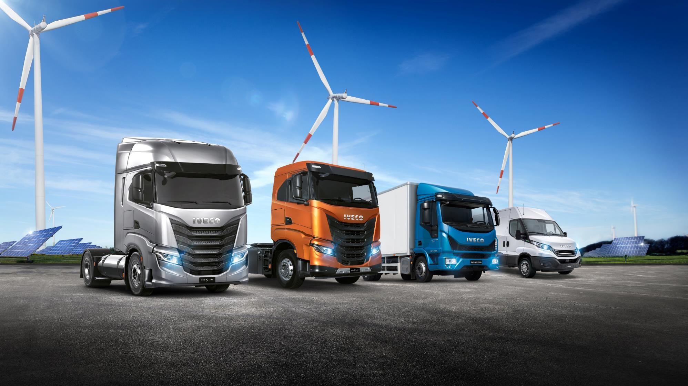
IVECO Gas Natural Full Range
S-way / X-way
CNG and LNG >300hp >16t
Eurocargo
CNG 16 ton
Daily
CNG 3.5 to 7t

Slide 12
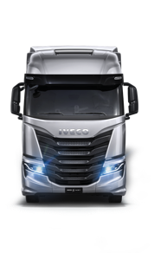
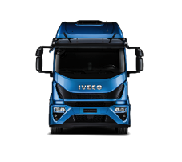
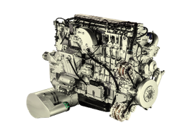
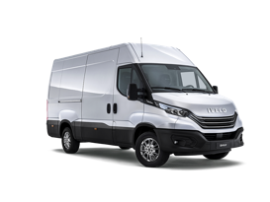
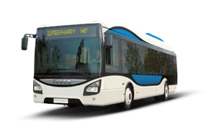
Pionero transporte de gas natural
> 35.000
_{VENTAS TOTALES EN EUROPA}
1996
2000
2001
2007
2009
2010
2012
2015
2016
2017
2018
2019
1ER CAMIÓN | 1ER LCV | 1ER ABAJO DE EEV | 1ER ABAJO DE EURO VI | 1ER CAMIÓN MEDIO | 1ER TRACTOR DE GNC | 1ER TRACTOR DE GNL | 1ER CAMIÓN RÍGIDO DE GNL | 1ST CAMIÓN DE LARGA DISTANCIA DE GAS NATURAL LICUADO | 1er HORMIGONERA 1er TRANSPORTE DE AUTOS | CAMIÓN SOSTENIBLE DEL AÑO | IVECO S-WAY NP
GAMA LIGERA
GAMA MEDIA
GAMA PESADA
10, 12 & 18m
Std y BRT
3, 6, 9 y 13 litros
De 140 a 460 CV
De 3,3t a 7,2t
De 11 a 16t
De 18 a 44t
VEHÍCULOS COMERCIALES
BUS
MOTORES

Slide 13
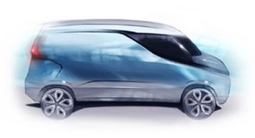
IVECO Concept
UN CAMINA A LA innovaCion
2010
2010
2013
2014
2016
IVECO GLIDER
IVECO DUAL ENERGY
IVECO ELLISUP
VISIÓN IVECO
IVECO Z TRUCK
Salón del Automóvil Hannover 2010
Productividad Eficiencia energética y habitabilidad
Salón del Automóvil Hannover 2010
Flexibilidad y Modularidad
Salón del Automóvil Courtrai 2013
Innovador Arquitectura y Movilidad urbana inteligente
Salón del Automóvil Hannover 2014
Plataforma empresarial Productividad y Sostenibilidad
Salón del Automóvil Hannover 2016
El camión de impacto cero Concepto de camión

Slide 14
PRINCIPALES PREMIOS
STRALIS NP
EUROCARGO
“SUSTAINABLE TRUCK OF THE YEAR 2017”. DISTRIBUTION CATEGORY
"ECOLOGICAL INDUSTRIAL VEHICLE OF THE YEAR”
“PROJECT OF THE YEAR”
AT EUROPEAN GAS AWARDS OF EXCELLENCE 2017
DAILY HI-MATIC NATURAL POWER
“LOW CARBON TRUCK
OF THE YEAR”
IN THE UK (Stralis NP 460)
“SUSTAINABLE TRUCK
OF THE YEAR 2021” TRACTOR CATEGORY (S- Way 460)
“SUSTAINABLE TRUCK
OF THE YEAR 2018”.
VAN CATEGORY
DAILY BLUE POWER
IVECO
CROSSWAY LE NATURAL POWER
“INTERNATIONAL VAN OF THE YEAR 2018”
“NGV GLOBAL INDUSTRY CHAMPION” AWARD
“SUSTAINABLE BUS AWARD”

Slide 15
Presentación APGNCA
Andes Motor Peru
Lima, Perú 2023

